Slide 1
PHÒNG GD &ĐT QUẬN LONG BIÊN
TRƯỜNG TIỂU HỌC ÁI MỘ B
PHÂN MÔN: TẬP ĐỌC
LỚP 2
BÀI: TÌM NGỌC

Slide 2
Ôn bài cũ:
Phương Thảo ghi các việc cần làm vào thời gian biểu để làm gì ?
Phương Thảo ghi các việc cần làm vào thời gian biểu để bạn nhớ việc và làm các việc một cách thong thả, tuần tự, hợp lí, đúng lúc.

Slide 3
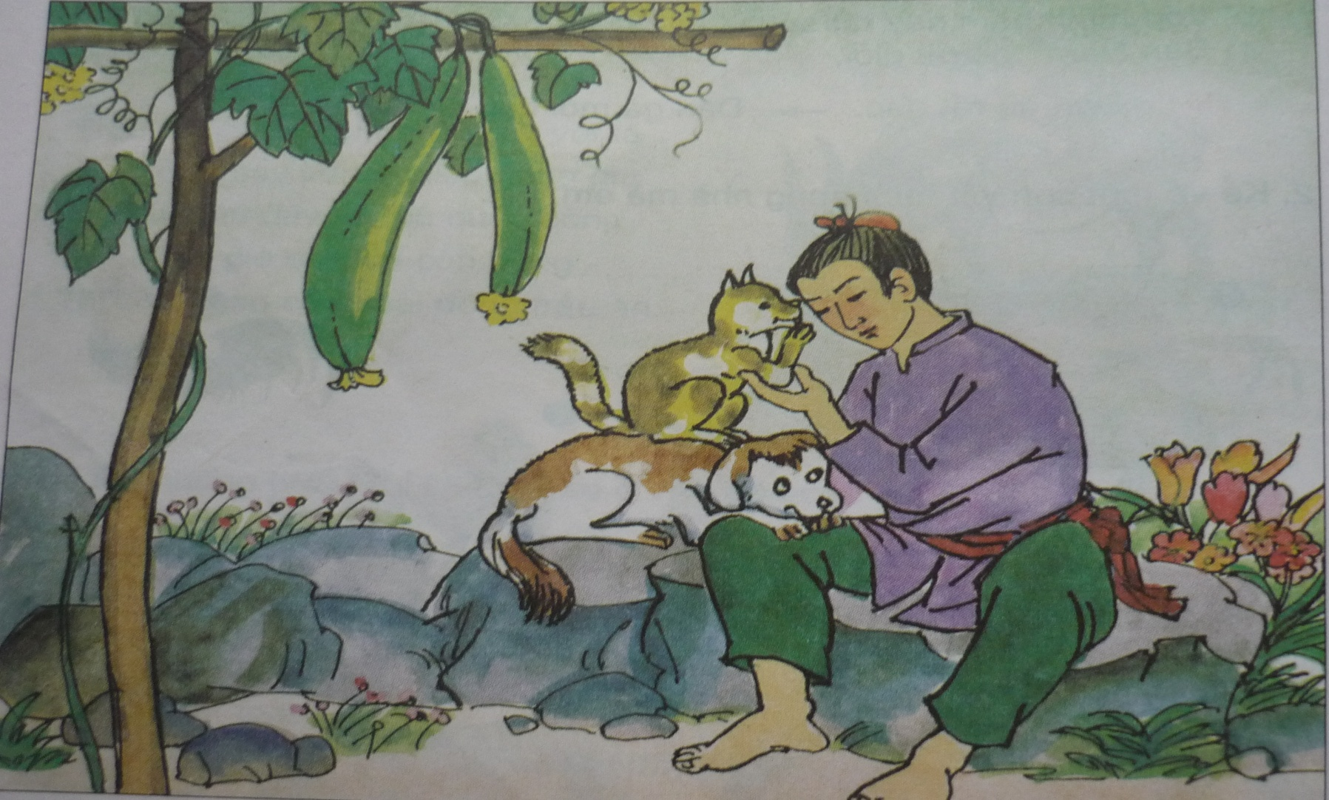
Tập đọc
Tìm ngọc

Slide 4
Luyện đọc:

Slide 5
Luyện đọc câu:
Xưa có chàng trai thấy một bọn trẻ định giết con rắn nước liền bỏ tiền ra mua rồi thả rắn đi. Không ngờ con rắn ấy là con của Long Vương.
Mèo liền nhảy tới ngoạm ngọc chạy biến.
Nào ngờ, vừa đi một quãng thì có con quạ sà xuống đớp ngọc rồi bay lên cây cao.

Slide 6
Luyện đọc trong nhóm

Slide 7
Tìm hiểu bài
1. Do đâu chàng trai có viên ngọc quý ?
Chàng cứu con rắn nước. Con rắn ấy là con của Long Vương. Long Vương tặng chàng viên ngọc quý.

Slide 8
2. Ai đánh tráo viên ngọc ?
Một người thợ kim hoàn đánh tráo viên ngọc khi biết đó là viên ngọc quý, hiếm.

Slide 9

3. Mèo và Chó đã làm cách nào để lấy lại viên ngọc ?
a, Ở nhà người thợ kim hoàn ?
b, Khi ngọc bị cá đớp mất ?
c, Khi ngọc bị quạ cướp mất ?
a, Ở nhà người thợ kim hoàn Mèo bắt một con chuột đi tìm ngọc. Con chuột tìm được.
b, Khi ngọc bị chó đớp mất, Mèo và Chó rình bên sông, thấy có người đánh được con cá lớn, mổ ruột ra có viên ngọc, Mèo nhảy tới ngoạm ngọc chạy.
c, Khi ngọc bị quạ cướp mất, Mèo nằm phơi bụng vờ chết. Quạ sà xuống toan rỉa thịt, Mèo nhảy xổ lên vồ. Quạ van lạy, trả lại ngọc.

Slide 10
4. Tìm trong bài những từ khen ngợi Chó và Mèo ?
Những từ khen ngợi Chó và Mèo là thông minh, tình nghĩa.

Slide 11
Luyện đọc lại
Qua câu chuyện, em hiểu điều gì ?
Chó và mèo là những con vật trong nhà rất tình nghĩa, thông minh, thật sự là bạn của con người.

Slide 12
Hướng dẫn về nhà :
- Luyện đọc bài nhiều lần.
- Chuẩn bị cho tiết kể chuyện.

